Slide 1
8ο Μάθημα ΕΙΣΑΓΩΓΗ ΣΤΗ ΔΗΜΟΣΙΟΓΡΑΦΙΑ «Ψευδείς» Ειδήσεις, Παραπληροφόρηση, Προπαγάνδα
ΔΙΔΑΣΚΟΥΣΑ:
ΔΡ. ΝΑΓΙΑ ΚΑΛΦΕΛΗ

Slide 2
Στο προηγούμενο μάθημα… Α΄Μέρος: Θεωρία Πλαισίωσης Β΄Μέρος: Δημοσιογραφική Εργαλειοθήκη - Συνέντευξη

Slide 3
Θεωρία της Πλαισίωσης - Ορισμός
Πλαισίωση είναι η διαδικασία της επιλογής και εμφατικοποίησης ορισμένων όψεων μιας αντιληπτής πραγματικότητας, ώστε να προάγεται ένας συγκεκριμένος ορισμός του προβλήματος, μια ορισμένη ερμηνεία για τη σχέση μεταξύ αιτίου και αιτιατού, μια ηθική κρίση ή ακόμη και λύση για την αντιμετώπισή του (Entman, 1993).

Slide 5
Η πλαισίωση ως οδηγία
Κάθε φορά που ένας επικοινωνητής (μέσο ενημέρωσης, δημοσιογράφος, πολιτικός φορέας κτλ.) μεταφέρει ένα γεγονός, ταυτόχρονα επιλέγει και δίνει έμφαση σε συγκεκριμένες πτυχές του εν λόγω γεγονότος, καθιστώντας ορισμένες πληροφορίες πιο αξιοπρόσεκτες, προάγοντας την εγγραφή τους στη μνήμη των ανθρώπων και προτείνοντας μια συγκεκριμένη «ανάγνωσή» τους».
Κάθε πλαίσιο είναι μια έμμεση «οδηγία», ώστε ο δέκτης να ερμηνεύσει το μήνυμα με έναν συγκεκριμένο τρόπο.
Για να γίνει αυτό, ο επικοινωνητής επιλέγει τις λέξεις και τις φράσεις που θα χρησιμοποιήσει, τις μεταφορές, το ύφος, τις εικόνες, τα γραφικά, τις πηγές πληροφοριών που θα αξιοποιήσει και αυτές που θα απορρίψει.

Slide 6
Β΄Μέρος: Δημοσιογραφική Εργαλειοθήκη - Συνέντευξη

Slide 7
ΑΣΚΗΣΗ ΣΤΗΝ ΑΙΘΟΥΣΑ

Slide 8
Άσκηση
Με αφορμή την επέτειο του Πολυτεχνείου, η αρχισυντάκτρια της τηλεοπτικής ενημερωτικής εκπομπής στην οποία εργάζεστε ως δημοσιογράφος, σας αναθέτει να πραγματοποιήσετε μια συνέντευξη προσωπικού ενδιαφέροντος με κάποια / ον εκ των συμμετεχουσών / όντων στην εξέγερση του Πολυτεχνείου [Δημήτρης Παπαχρήστος, Μέλπω Λεκατσά κτλ.]. Σκεφθείτε ορισμένες σκηνοθετικές λεπτομέρειες (χώρο, ατμοσφαιρα κτλ.) και προετοιμάστε έναν οδηγό συνέντευξης με 8-10 ερωτήσεις τις οποίες θα θέλατε να θέσετε στην/στον συνεντευξιαζόμενη/ο. Ποια θα είναι η εστίαση της συνέντευξης; Τι, κατά τη γνώμη σας, θα πρέπει να αναδειχθεί από τη συνέντευξη αυτή;

Slide 9
ΠΛΗΡΟΦΟΡΙΑΚΗ ΑΤΑΞΙΑ
Η «πληροφοριακή αταξία» αποτελεί μια παγκόσμια απειλή άνευ προηγουμένου – μια απειλή η οποία εκτείνεται από τη χειραγώγηση εκλογών και τη ζημία στη δημόσια υγεία, μέχρι την αδυναμία να αναγνωριστούν οι κίνδυνοι της κλιματικής κρίσης.

Slide 10
Τι σημαίνει πληροφοριακή αταξία (information disorder);

Slide 11
Η έννοια της πληροφοριακής αταξίας
Η πληροφοριακή αταξία (information disorder) αποτελεί μια έννοια που περιγράφει το χάος που δημιουργείται από την υπερβολική, ασύντακτη και συχνά αντικρουόμενη ροή πληροφοριών.
Χαρακτηριστικά:
Προκαλείται από τη διαρκή ροή της πληροφορίας, την ταχύτητα μετάδοσης πληροφοριών μέσω των μέσων κοινωνικής δικτύωσης και την έλλειψη φίλτρων αξιολόγησης.
Σε ορισμένες περιπτώσεις, μπορεί να περιλαμβάνει έγκυρες πληροφορίες που χάνουν την αξία τους λόγω σύγχυσης ή αντιφάσεων.
Δυσκολεύει τους πολίτες να διακρίνουν την αλήθεια από το ψέμα.

Slide 12
Η έννοια της πληροφοριακής αταξίας
Ως «πληροφοριακή αταξία» μπορούμε να ορίσουμε ένα γενικό πλαίσιο το οποίο περιλαμβάνει τρεις κατηγορίες πληροφορίας/ πληροφόρησης.
Η παραπληροφόρηση (misinformation), η σκόπιμη παραπληροφόρηση (disinformation) και η κακόβουλη πληροφόρηση (malinformation) τροφοδοτούν την πληροφοριακή αταξία.

Slide 13
Παράδειγμα Παραπληροφόρησης: Η πανδημία πληροφόρησης (infodemic)
Κατά τη διάρκεια της πανδημίας, διάφορα μέσα ενημέρωσης και κοινωνικά δίκτυα διέδωσαν ψευδείς ισχυρισμούς σχετικά με θεραπείες και προληπτικά μέτρα για τον κορωνοϊό. Ένα χαρακτηριστικό παράδειγμα ήταν ο ισχυρισμός ότι η κατανάλωση ή η ένεση απολυμαντικών υγρών μπορεί να εξουδετερώσει τον ιό.
Πηγές και Διάδοση: Αυτή η πληροφορία εμφανίστηκε σε αμφίβολες ιστοσελίδες και ΜΚΔ, ενώ ενισχύθηκε από λανθασμένα σχόλια δημόσιων (πολιτικών) προσώπων, χωρίς επιστημονική βάση. Στα μέσα κοινωνικής δικτύωσης, ταχύτατη αναπαραγωγή της πληροφορίας μέσω tweets, αναρτήσεων και memes έκανε την παραπληροφόρηση να εξαπλωθεί ευρέως.
Συνέπειες:
Δημόσια Υγεία: Πολλοί άνθρωποι έλαβαν επικίνδυνες πρωτοβουλίες, όπως η κατανάλωση χλωρίνης, προκαλώντας σοβαρά προβλήματα στην υγεία τους.
Απώλεια εμπιστοσύνης: Η διασπορά ψευδών θεραπειών υπονόμευσε την εμπιστοσύνη στις ιατρικές συμβουλές και τους θεσμούς.
Αναστάτωση: Ενίσχυσε τη σύγχυση σε μια περίοδο που η ανάγκη για σαφείς, ακριβείς πληροφορίες ήταν επιτακτική.

Slide 14
Πληροφοριακή Αταξία
Παραπληροφόρηση (Misinformation)
Η δημοσίευση, αναπαραγωγή και μετάδοση διαφόρων ψευδών, αναληθών ή παραποιημένων πληροφοριών μέσω των ΜΜΕ, του Διαδικτύου και των Μέσων Κοινωνικής Δικτύωσης (ΜΚΔ).
Σκόπιμη Παραπληροφόρηση (Disinformation)
Η κατασκευή, δημοσίευση, αναπαραγωγή και μετάδοση διαφόρων ψευδών, αναληθών ή παραποιημένων πληροφοριών μέσω των ΜΜΕ, του Διαδικτύου και των Μέσων Κοινωνικής Δικτύωσης. Στη σκόπιμη παραπληροφόρηση το άτομο που διαδίδει την πληροφορία γνωρίζει ότι είναι ψευδής. Πρόκειται για ένα εσκεμμένο, εκ προθέσεως ψεύδος και συνεπάγεται την ενεργό παραπλάνηση από κακοήθεις δρώντες.
Κακόβουλη Πληροφόρηση (Malinformation)
«Kακόβουλη πληροφόρηση»: είναι η πληροφορία που βασίζεται στην πραγματικότητα αλλά χρησιμοποιείται για να βλάψει κάποιο πρόσωπο, οργανισμό ή χώρα. Ένα παράδειγμα είναι μια είδηση που αποκαλύπτει τον σεξουαλικό προσανατολισμό ενός ανθρώπου χωρίς να συντρέχει λόγος δημοσίου συμφέροντος.

Slide 15
Πληροφοριακή Αταξία
Αντιστοιχίζουμε τις έννοιες της παραπληροφόρησης (misinformation), της σκόπιμης παραπληροφόρησης (disinformation) και της κακόβουλης πληροφόρησης (malinformation) με τα ακόλουθα τρία σενάρια.
1ο σενάριο. Ένας δημοσιογράφος ανακαλύπτει ιδιωτικές και ευαίσθητες πληροφορίες σχετικά με την κατάσταση της υγείας ενός δημόσιου προσώπου, οι οποίες δεν αφορούν καθόλου το δημόσιο συμφέρον. Παρά την έλλειψη ειδησεογραφικού ενδιαφέροντος, ο δημοσιογράφος δημοσιεύει τις λεπτομέρειες σε ένα άρθρο, με σκοπό να προκαλέσει αμηχανία και βλάβη στη φήμη του ατόμου αυτού. Η δημοσίευση οδηγεί σε δημόσια διαπόμπευση της προσωπικής ζωής του ατόμου.

Slide 16
Πληροφοριακή Αταξία
2ο σενάριο. Ένας δημοσιογράφος, κατά την κάλυψη μιας εκδήλωσης για την υγεία και την ευεξία, παρερμηνεύει μια επιστημονική μελέτη σχετικά με τα οφέλη ενός νέου φυτικού συμπληρώματος. Η μελέτη που έγινε σε μικρή ομάδα ατόμων διαπίστωσε ότι το συμπλήρωμα μπορεί να βοηθήσει στη μείωση των επιπέδων άγχους αλλά ο δημοσιογράφος το αναφέρει εσφαλμένα ως αποδεδειγμένη θεραπεία για το άγχος. Το άρθρο δημοσιεύεται χωρίς τον κατάλληλο έλεγχο και τη διασταύρωση των πληροφοριών ή τη διαβούλευση με ειδικούς. Ως αποτέλεσμα, οι αναγνώστες πιστεύουν ότι το συμπλήρωμα αποτελεί εγγυημένη λύση για τη θεραπεία του άγχους, γεγονός που ενδεχομένως οδηγεί σε κατάχρηση και κινδύνους για την υγεία.

Slide 17
Πληροφοριακή Αταξία
3ο σενάριο. Μια πολιτική ομάδα δημιουργεί εσκεμμένα μια ψευδή είδηση σχετικά με τις επερχόμενες εκλογές, ισχυριζόμενη ότι ένας συγκεκριμένος υποψήφιος εμπλέκεται σε παράνομες δραστηριότητες. Κατασκευάζει αποδεικτικά στοιχεία, συμπεριλαμβανομένων πλαστών εγγράφων και φωτογραφιών, και τα διαδίδει σε πλατφόρμες κοινωνικής δικτύωσης. Ο στόχος είναι να δυσφημιστεί ο υποψήφιος και να επηρεαστεί η γνώμη των ψηφοφόρων. Οι ψευδείς πληροφορίες και φωτογραφίες γίνονται viral, προκαλώντας σημαντική αλλαγή στην αντίληψη του κοινού πριν διαψευστούν.

Slide 18
Παράδειγμα Παραπληροφόρησης: Η πανδημία πληροφόρησης (infodemic)
Κατά τη διάρκεια της πανδημίας, διάφορα μέσα ενημέρωσης και κοινωνικά δίκτυα διέδωσαν ψευδείς ισχυρισμούς σχετικά με θεραπείες και προληπτικά μέτρα για τον κορωνοϊό. Ένα χαρακτηριστικό παράδειγμα ήταν ο ισχυρισμός ότι η κατανάλωση ή η ένεση απολυμαντικών υγρών μπορεί να εξουδετερώσει τον ιό.
Πηγές και Διάδοση: Αυτή η πληροφορία εμφανίστηκε σε αμφίβολες ιστοσελίδες και ΜΚΔ, ενώ ενισχύθηκε από λανθασμένα σχόλια δημόσιων (πολιτικών) προσώπων, χωρίς επιστημονική βάση. Στα μέσα κοινωνικής δικτύωσης, ταχύτατη αναπαραγωγή της πληροφορίας μέσω tweets, αναρτήσεων και memes έκανε την παραπληροφόρηση να εξαπλωθεί ευρέως.
Συνέπειες:
Δημόσια Υγεία: Πολλοί άνθρωποι έλαβαν επικίνδυνες πρωτοβουλίες, όπως η κατανάλωση χλωρίνης, προκαλώντας σοβαρά προβλήματα στην υγεία τους.
Απώλεια εμπιστοσύνης: Η διασπορά ψευδών θεραπειών υπονόμευσε την εμπιστοσύνη στις ιατρικές συμβουλές και τους θεσμούς.
Αναστάτωση: Ενίσχυσε τη σύγχυση σε μια περίοδο που η ανάγκη για σαφείς, ακριβείς πληροφορίες ήταν επιτακτική.

Slide 19
Πανδημία & Παραπληροφόρηση

Slide 21
Ψευδείς ή Ψευδεπίγραφες Παραποιημένες Ειδήσεις;/ Κατασκευασμένες στο σύνολο ή παραποιημένες;

Slide 22
Ψευδείς ή Ψευδεπίγραφες Παραποιημένες Ειδήσεις;
Υπάρχουν δύο ειδών σκόπιμες παραποιήσεις. Οι ψευδείς ειδήσεις (false news), δηλαδή, αυτές που κατασκευάζουν ένα γεγονός χωρίς να υπάρχει.
Οι ψευδεπίγραφες ειδήσεις (fake news), δηλαδή, ειδήσεις στις οποίες έχουν «πειραχτεί» κάποιες παράμετροι όπως ο χρόνος του γεγονότος, ο χώρος (π.χ. η γνωστή φωτό του κορμοράνου), η ιδιότητα των προσώπων κτλ.

Slide 23
Αλήθεια και Παραπληροφόρηση στα ΜΜΕ: Τι προβλέπει η ελληνική νομοθεσία
Στην ελληνική νομοθεσία, δεν υπάρχει νόμος που να αφορά αποκλειστικά την παραπληροφόρηση. Ωστόσο, ορισμένα άρθρα νόμων μπορούν να εφαρμοστούν σε περιπτώσεις διασποράς ψευδών ειδήσεων, εάν αυτές προκαλούν βλάβη στη δημόσια τάξη, την ασφάλεια ή τα δικαιώματα των πολιτών. Ακολουθούν οι σχετικές διατάξεις:
1. Άρθρο 191 του Ποινικού Κώδικα: Διασπορά Ψευδών Ειδήσεων Προβλέπει ποινές για τη διάδοση ή δημοσίευση ψευδών ειδήσεων που ενδέχεται να προκαλέσουν:
Ανησυχία ή φόβο στο κοινό.
Διατάραξη της δημόσιας τάξης.
Διακινδύνευση βασικών λειτουργιών του κράτους.
Ποινή: Φυλάκιση και πρόστιμο, ανάλογα με τη βαρύτητα της πράξης και το μέγεθος της ζημιάς που προκλήθηκε.

Slide 24
Αλήθεια και Παραπληροφόρηση στα ΜΜΕ: Τι προβλέπει η ελληνική νομοθεσία
2. Νόμος 4624/2019: Προστασία Δεδομένων Προσωπικού Χαρακτήρα
Εάν η παραπληροφόρηση περιλαμβάνει παράνομη επεξεργασία ή διασπορά προσωπικών δεδομένων, μπορεί να υπάρξουν κυρώσεις.
3. Άρθρο 14 του Συντάγματος: Ελευθερία του Τύπου
Το ελληνικό Σύνταγμα προστατεύει την ελευθερία της έκφρασης και του Τύπου, αλλά απαγορεύει την κατάχρηση αυτού του δικαιώματος για τη διάδοση ψευδών ειδήσεων που θέτουν σε κίνδυνο τη δημόσια τάξη ή τα δικαιώματα τρίτων.
4. Νόμος για το Διαδίκτυο [έγκλημα στον κυβερνοχώρο] (Ν. 4411/2016 και Ν. 4624/2019)
Οι περιπτώσεις παραπληροφόρησης μέσω διαδικτύου, όπως ψευδείς ειδήσεις ή παραπλανητικές διαφημίσεις, μπορεί να διωχθούν μέσω νομοθεσίας που ρυθμίζει το διαδίκτυο και την ηλεκτρονική επικοινωνία.

Slide 25
Αλήθεια και Παραπληροφόρηση στα ΜΜΕ: Τι προβλέπει η ελληνική νομοθεσία
5. Νομοθεσία Κατά της Ρητορικής Μίσους και της Παρακίνησης σε Πράξεις Μίσους (Ν. 4285/2014)
Εάν η παραπληροφόρηση περιέχει στοιχεία ρητορικής μίσους ή διακρίσεων, εφαρμόζονται ποινές που αφορούν την υποκίνηση σε μίσος ή βία.
6. Ευρωπαϊκό Πλαίσιο και Εφαρμογές στην Ελλάδα
Ως κράτος-μέλος της ΕΕ, η Ελλάδα δεσμεύεται από ευρωπαϊκές πρωτοβουλίες, όπως:
Κώδικας Δεοντολογίας για την Παραπληροφόρηση (Code of Practice on Disinformation).
Κυρώσεις για πλατφόρμες κοινωνικής δικτύωσης που επιτρέπουν τη διάδοση παραπληροφόρησης.
Συμπέρασμα
Ενώ δεν υπάρχει εξειδικευμένος νόμος για την παραπληροφόρηση στην Ελλάδα, διάφορες διατάξεις του ποινικού και αστικού δικαίου μπορούν να εφαρμοστούν σε συγκεκριμένες περιπτώσεις, ανάλογα με το περιεχόμενο, το μέσο διάδοσης και τις επιπτώσεις της παραπληροφόρησης.

Slide 26
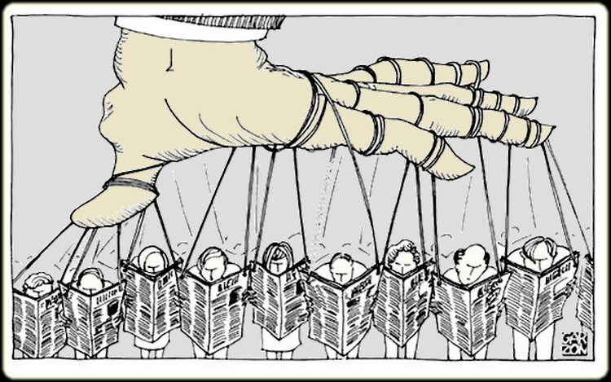
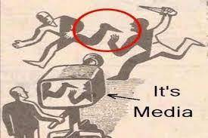
Ποια η διαφορά από την παραδοσιακή έννοια της προπαγάνδας;

Slide 27
Προπαγάνδα (Propaganda)
Ορισμός: Η συστηματική διάχυση μηνυμάτων, συχνά με στόχο την ενίσχυση μιας ιδεολογίας, πολιτικής θέσης ή ατζέντας.
Χαρακτηριστικά: Μπορεί να περιλαμβάνει τόσο αληθείς όσο και παραπλανητικές πληροφορίες. Στοχεύει στη χειραγώγηση συναισθημάτων ή πεποιθήσεων. Συχνά προβάλλει μόνο τη μία πλευρά ενός ζητήματος, αγνοώντας ή αποκρύπτοντας άλλες οπτικές.
Παραδείγματα:
Πολιτικές καμπάνιες που εστιάζουν μόνο στις θετικές πλευρές ενός υποψηφίου.
Στρατιωτική προπαγάνδα που δικαιολογεί έναν πόλεμο ως «αναγκαίο».

Slide 28
Θυμάμαι πάντα ότι…
…ακόμη και οι αυθεντικές ειδήσεις συνιστούν πάντα αποτέλεσμα της διαδικασίας επιλογής και εμφατικοποίησης ορισμένων όψεων της πραγματικότητας (πλαισίωση) και καταναλώνονται μέσα σε ευρύτερα αφηγηματικά πλαίσια, που προσδίδουν νόημα στα γεγονότα και εμπεριέχουν ευρύτερες υποθέσεις, ιδεολογίες και ταυτότητες.

Slide 29
Πώς μπορεί ο δημοσιογράφος να αποφύγει την παραπληροφόρηση;
Ελέγχω την πηγή.
Ελέγχω τον δημοσιογράφο/συντάκτη της είδησης (τα ανυπόγραφα ή ψευδώνυμα άρθρα θα πρέπει να κινούν υποψίες).
Υπάρχουν άλλα αξιόπιστα μέσα τα οποία μεταδίδουν την ίδια είδηση;
Διατηρώ κριτική στάση, αναζητώ τα πλαίσια που εγείρονται.
Ελέγχω την προέλευση των εικόνων (π.χ. TinEye & Google Reverse Image Search: Εργαλεία για την αναζήτηση της προέλευσης εικόνων).
Παρακολουθώ ομάδες επαλήθευσης ειδήσεων (π.χ. Ellinika Hoaxes).
Διασταυρώνω την πληροφορία αξιοποιώντας όσες πηγές εμπλέκονται στην υπόθεση (βλ. παρακάτω παράδειγμα).
Αναφέρω την είδηση ως πληροφορία της συγκεκριμένης πηγής μόνο. Αν δεν έχω καταφέρει να διασταυρώσω την πληροφορία (π.χ. σε έναν πόλεμο), δεν παρουσιάζω την είδηση ως γεγονός αλλά ως έναν ισχυρισμό της πηγής.

Slide 30
Τι κάνουν οι ομάδες ελέγχου γεγονότων;

Slide 31
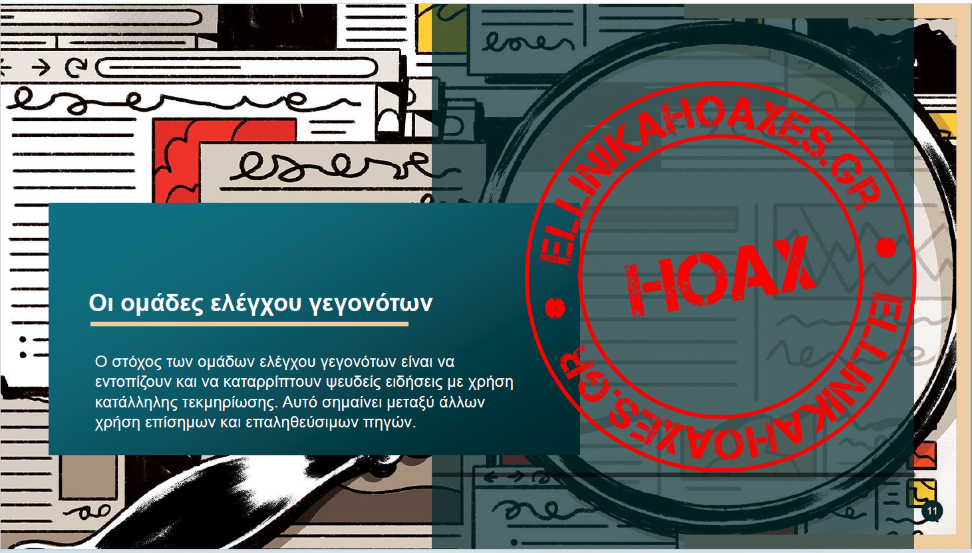

Slide 32
Τι κάνουν οι ομάδες ελέγχου γεγονότων;
Οι ομάδες ελέγχου γεγονότων ασχολούνται με τη συλλογή, ανάλυση και επαλήθευση πληροφοριών για να διασφαλίσουν την ακρίβεια των ειδήσεων και να καταπολεμήσουν την παραπληροφόρηση. Οι βασικές τους λειτουργίες περιλαμβάνουν:
Εντοπισμός Ψευδών Ειδήσεων
Αναγνώριση ύποπτων πληροφοριών: Οι ομάδες παρακολουθούν ειδήσεις, κοινωνικά δίκτυα και δημοσιεύσεις που περιέχουν αμφισβητήσιμες ή ψευδείς πληροφορίες.
Καταγραφή περιπτώσεων: Δημιουργούν λίστες με ιστορίες που χρήζουν διερεύνησης.
Επαλήθευση Πληροφοριών
Ανάλυση πρωτογενών πηγών: Διασταυρώνουν πληροφορίες με επίσημες πηγές, όπως κρατικά έγγραφα, επιστημονικές έρευνες και αναφορές από έγκυρους φορείς.
Επιβεβαίωση εικόνων και βίντεο: Χρησιμοποιούν εργαλεία όπως το Google Reverse Image Search ή το InVID για να ελέγξουν την αυθεντικότητα πολυμέσων.
Αξιολόγηση δεδομένων: Ελέγχουν τη χρήση στατιστικών στοιχείων και δεδομένων για να αποφύγουν την παρερμηνεία τους.

Slide 33
Τι κάνουν οι ομάδες ελέγχου γεγονότων;
Ανάλυση και Επεξήγηση
Εξήγηση των ευρημάτων: Δημοσιεύουν αναφορές που εξηγούν γιατί μια πληροφορία είναι αληθής ή ψευδής.
Αναγνώριση προθέσεων: Διαχωρίζουν την παραπληροφόρηση (misinformation) από την εσκεμμένη παραπληροφόρηση (disinformation).
Εκπαίδευση και Ενημέρωση
Ενημέρωση κοινού: Εκπαιδεύουν το κοινό να αναγνωρίζει fake news μέσω σεμιναρίων και οδηγών.
Εργαλεία και πλατφόρμες: Παρέχουν εργαλεία όπως το FactCheck.org, το Ellinika Hoaxes, και διεθνείς πλατφόρμες για αυτοματοποιημένους ελέγχους.
Συνεργασία με τα Μέσα
Υποστήριξη δημοσιογράφων: Παρέχουν πληροφορίες και δεδομένα για επαλήθευση σε ειδησεογραφικά πρακτορεία.
Ενσωμάτωση μηχανισμών στα ΜΜΕ: Συνεργάζονται με οργανισμούς για να ενσωματώσουν fact-checking διαδικασίες στις ειδήσεις.

Slide 35
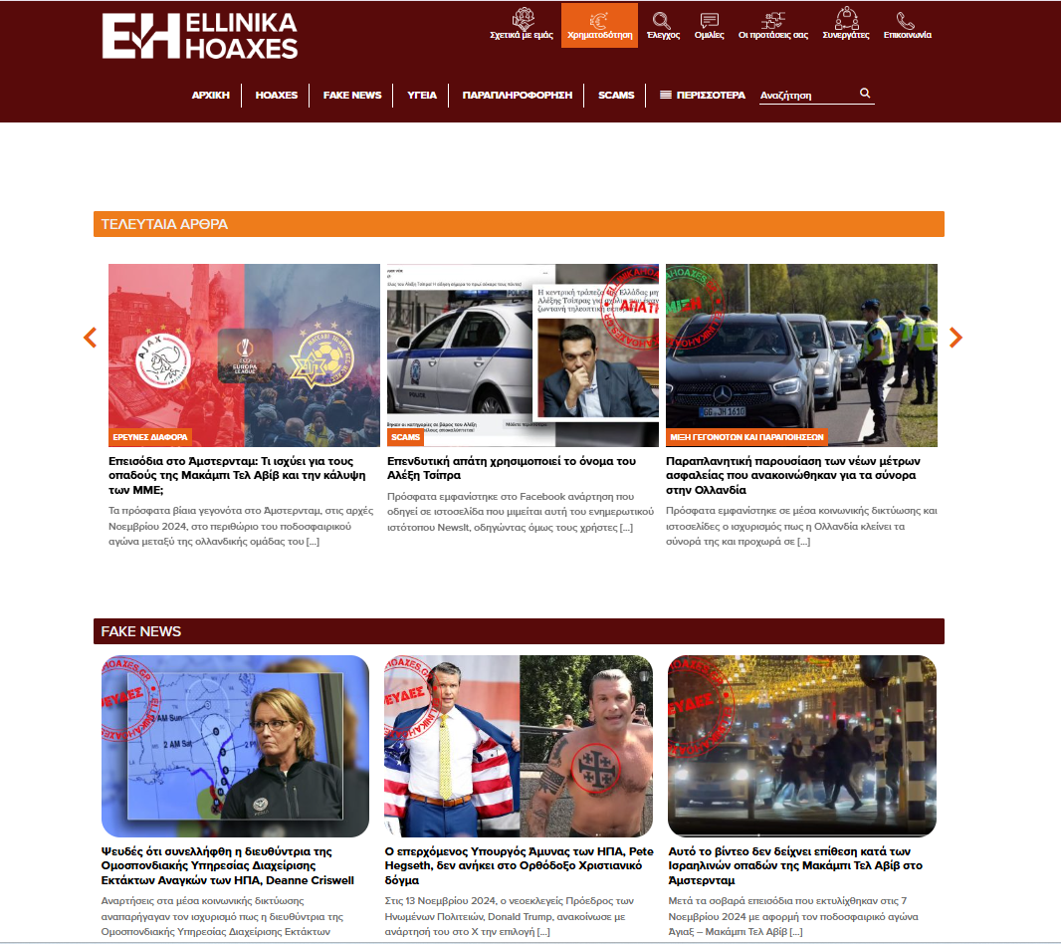

Slide 41
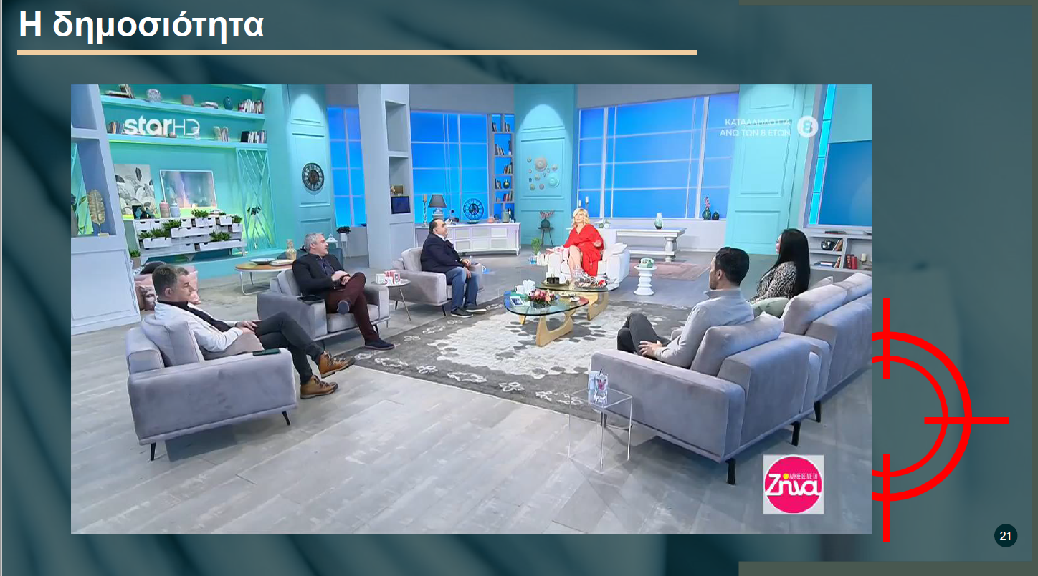

Slide 42
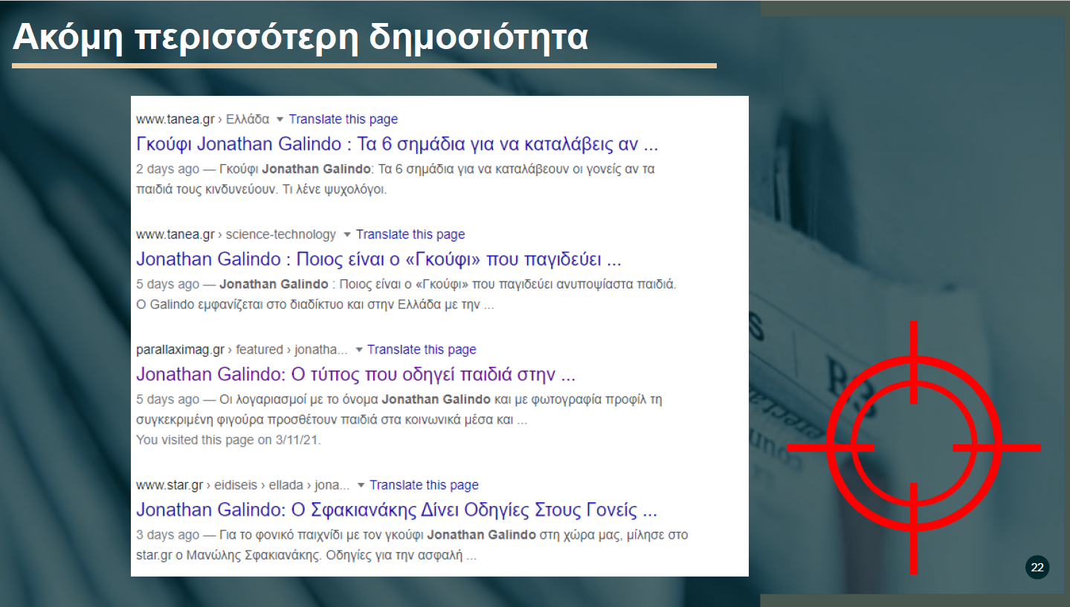

Slide 43
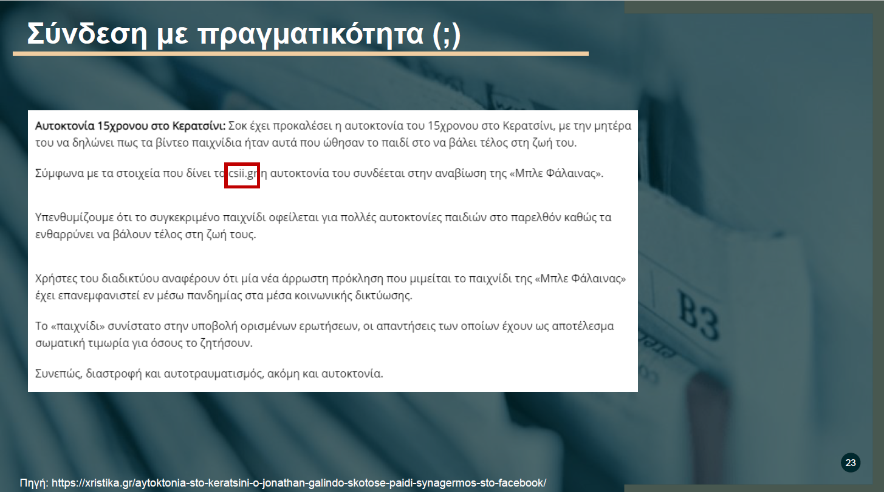

Slide 44
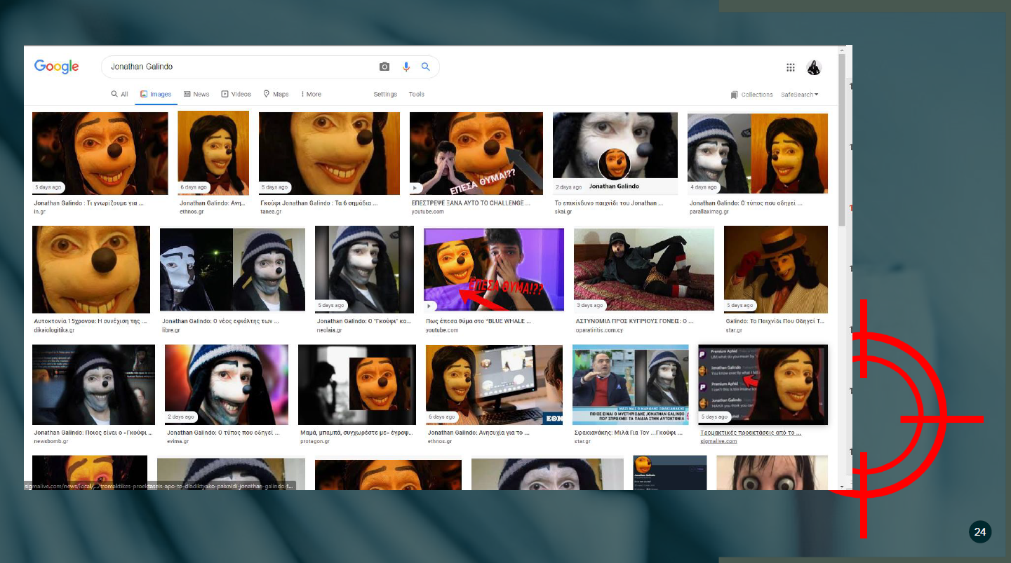

Slide 46
Τι θα κάναμε ως δημοσιογράφοι;

Slide 48
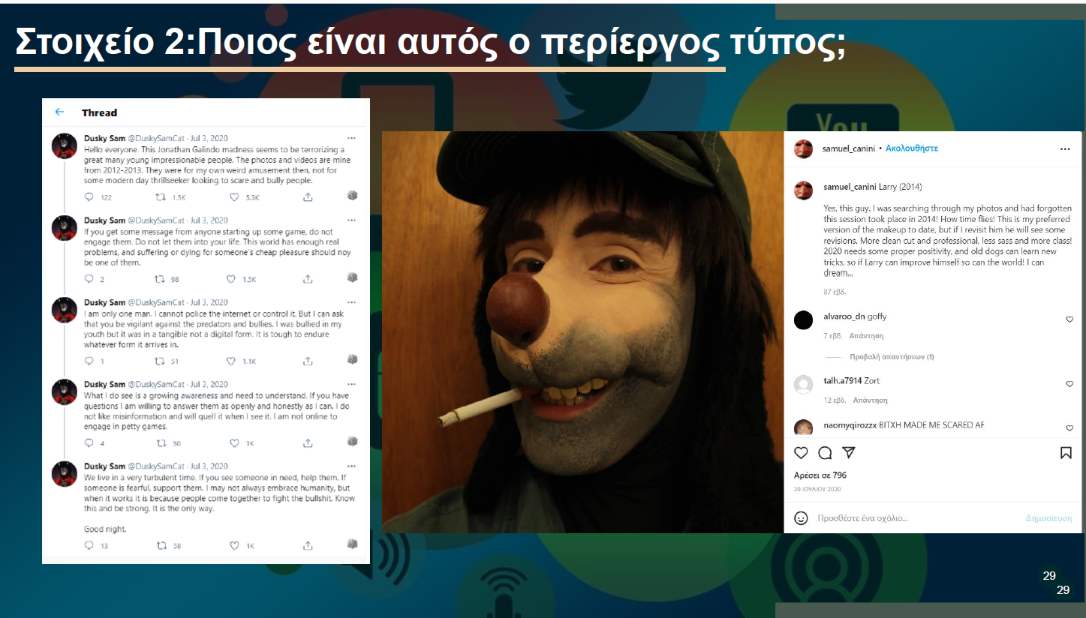

Slide 52
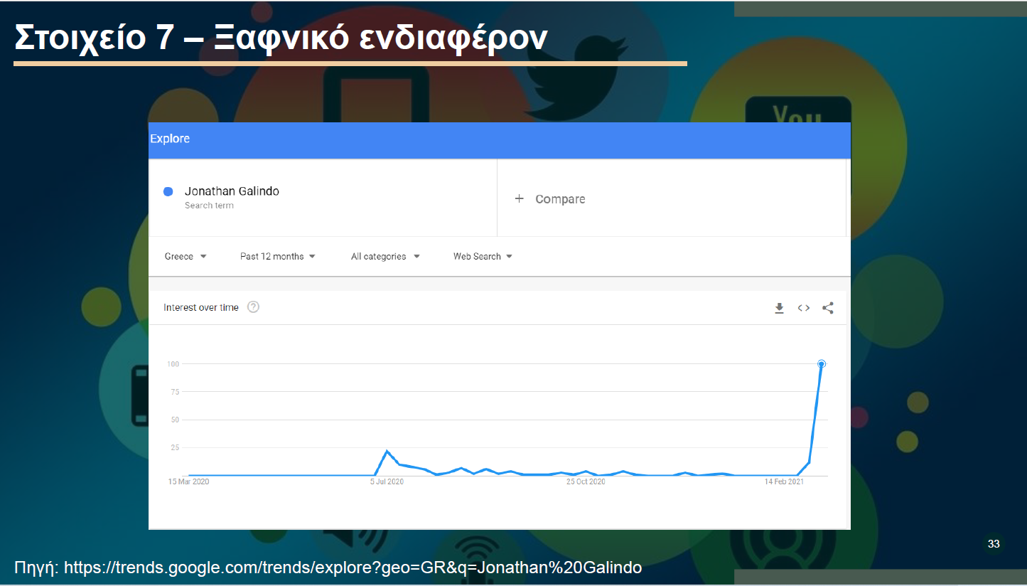

Slide 56
«Ο αριθμός αναζητήσεων των λέξεων αυξήθηκε με αλματώδεις ρυθμούς μετά τις τηλεοπτικές αναφορές. Αυτό μας οδηγεί στο συμπέρασμα πως το φαινόμενο έγινε «απειλητικό» για τους γονείς μετά από την ακραία αναπαραγωγή του από ειδησεογραφικές ιστοσελίδες και άλλα μέσα ενημέρωσης. Όπως ακριβώς είχε γίνει και τον Ιούλιο του 2020 όταν είχε πρωτοεμφανιστεί η υπόθεση σε Ευρωπαϊκό επίπεδο», γράφουν τα ellinikahoaxes.

